Slide 1
Pointer Application

Slide 2
指向二維陣列的指標
int z[4][2] 是一個二維陣列，也代表一個「包含兩個整數元素的陣列」的位址
我們可以宣告一個指向「包含兩個整數元素的陣列」的指標，用來儲存這個陣列的位址
  int (*pz)[2];
  pz 是一個指到整數陣列的指標，它所指到的陣列包含了兩個整數元素
  若不加括號int *pz[2]代表的是有2個int*的陣列
pz = z; 把pz 這個指標當作二維陣列來使用
  例如：pz[2][1] 就相當於是z[2][1]

Slide 3
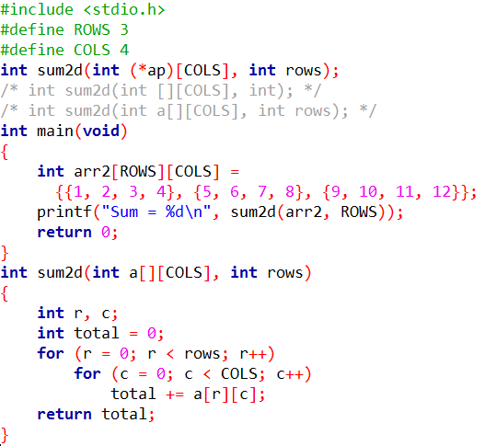
傳二維陣列給function
範例8-1
指標int (*ap)[COLS]和int arr2[ROWS][COLS] 這個二維陣列具有同樣的型別，都是一個包含COLS 個元素的陣列的起始位址
[COLS]一定要寫，因為這樣compiler 才知道指標指到的是一個「包含了COLS 個元素的整數陣列」
假如兩個指標pa 和pb 指到的陣列的大小不一樣，則這兩個指標的型別就不一樣，因為pa+1 和pb+1 的效果是不同的

Slide 4
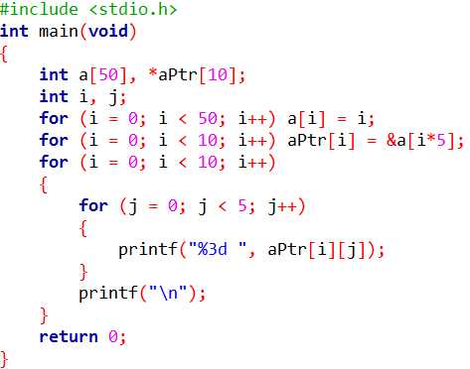
指標陣列
範例8-2
輸出：
0 1 2 3 4
5 6 7 8 9
10 11 12 13 14
15 16 17 18 19
20 21 22 23 24
25 26 27 28 29
30 31 32 33 34
35 36 37 38 39
40 41 42 43 44
45 46 47 48 49
用指標陣列(每個陣列的元素都是指標)來把一維陣列轉變成二維陣列來使用
由於*(aPtr[0]) 的意義相當於aPtr[0][0]，又或者*(aPtr[5]+2) 的意義相當於aPtr[5][2]，所以我們可以把aPtr 當作二維陣列使用

Slide 5
動態取得記憶體：使用malloc() 和free()
stdlib.h提供了兩個常用來管理記憶體的functions
  malloc() 取得記憶體
  free() 釋放記憶體
malloc()
  參數是想要取得的記憶體大小(bytes)
  回傳值的是指向void 型別的指標，所以必須依照想要的型別，對指標做強制轉換
  int* ptr = (int*)malloc(array_size* sizeof(int));
free()
  參數是指向想要釋放記憶體位置的指標
  free(ptr);

Slide 6
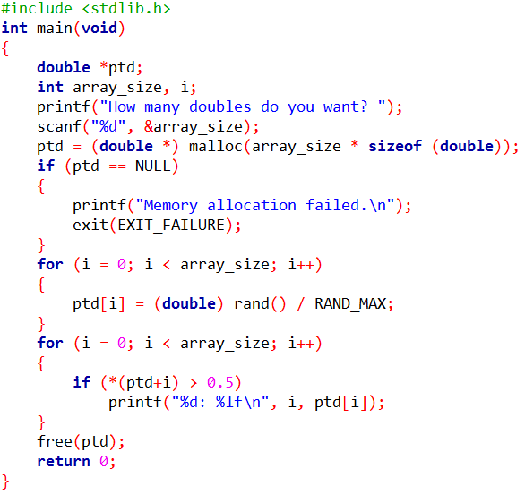
範例8-3
輸出：
How many doubles do you want? 10
1: 0.563585
3: 0.808741
4: 0.585009
7: 0.895962
8: 0.822840
9: 0.746605
exit(EXIT_FAILURE)結束程式並傳回錯誤訊息給作業系統
exit() 這個 function 和 EXIT_FALURE 常數也都是 stdlib.h 提供的
附註：程式如果不斷取得記憶體，但沒有正確地用 free() 釋放不再用到的空間，一但原本用來記錄位址的指標變數的值被改變，例如指到了別的地方，則原本那塊記憶體就沒有人能找得到，也就沒人能再使用它，這會造成所謂的 memory leak 的問題。

Slide 7
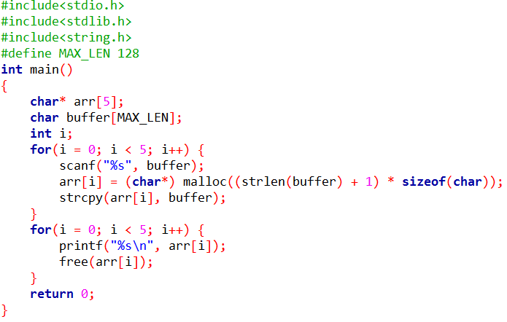
不定長度陣列
範例8-4
輸入/輸出
A
b
Peter
Jim
yaaaaaaaaaaaaaaaaaaaaaaaa
有效率分配記憶體，把所有字串都存起來
字串需使用strlen(buffer)+1 個bytes儲存 ('\0'所需)

Slide 8
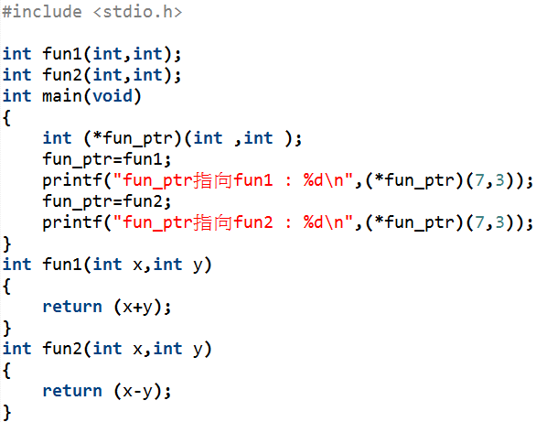
Function pointer
左邊這個例子使用了一個function指標依序儲存了func1與func2的位址。
function pointer只能指向具有特定特徵的函數。因而所有被同一pointer指向的函數必須具有相同的參數和回傳型態
範例8-5
輸出:
fun_ptr指向fun1 : 10
fun_ptr指向fun2 : 4

Slide 9
void*
void型態的指標沒有任何的型態資訊，所以只用來持有位址資訊
void *可以指向任何類型的數據
您不可以使用*運算子對void型態指標提取值(dereference)
必須轉型至對應的型態，才能進行操作
以下以stdlib.h中的qsort函式為例

Slide 10
qsort
當我們要排序(sort)陣列內的元素時，可以自己實作各種排序演算法，也可以直接使用qsort。
qsort的函式宣告
  void qsort ( void * base, size_t num, size_t size, int ( * compar ) ( const void *, const void * ) );
  第一個參數為所欲排序的陣列
  第二個參數為該陣列的個數
  第三個參數為利用 sizeof 計算陣列元素所佔的記憶體空間
  第四個參數為函數指標，須自行定義排序陣列的排序比較方式

Slide 11
int ( * compar ) ( const void *, const void * )
qsort希望使用者傳入一個function，藉此決定如何比較
  參數分別為兩個陣列元素的位置(元素1,元素2)
  當兩個元素相等時，回傳0
  當元素1應在元素2之前時，回傳負值
  當元素1應在元素2之後時，回傳正值
在pointer前面加 const 代表不會改變所指向的變數值。

Slide 12
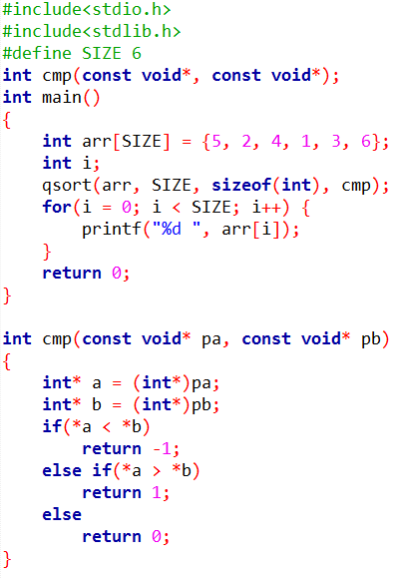
範例8-6
輸出
1 2 3 4 5 6
藉由function pointer與void*讓qsort可以排序各種型態的元素。

Slide 13
strcmp
在進入字串的排序之前，先補充一個比較字串的函式strcmp
int strcmp ( const char* str1, const char* str2 );
此函式會從第一個字元逐一比對，若相等則繼續直到有字元不相等或遇到’\0’
回傳值
  0: 兩字串相等
  不等於0: 第一個不相等字元的ascii code相減的值

Slide 14
排序字串
以下介紹如何排序字串來統整pointer的概念
在交換字串值時，我們不需要使用strcpy，直接交換char*更有效率!
前面，當我們排序int的陣列時，qsort的compare函式傳入的是int*
所以現在排序char*的陣列時，qsort的compare函式傳入的是char*的指標，也就是char**

Slide 15
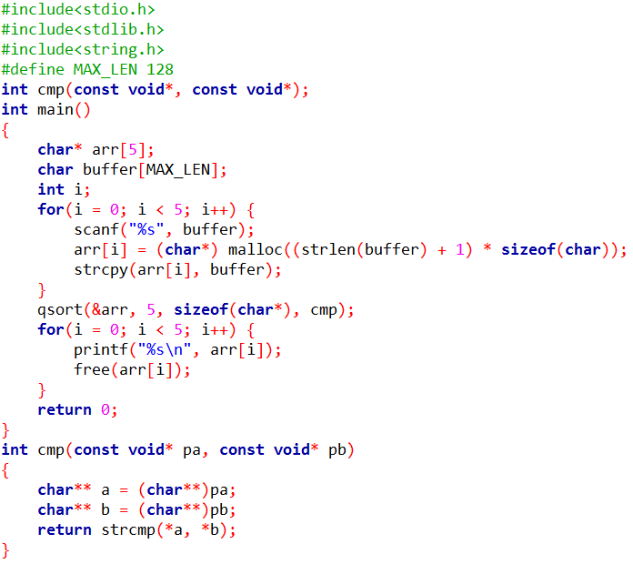
範例8-7
輸入
zaqq
Abc
ccc
aaaaaa
wwwww
輸出
Abc
aaaaaa
ccc
wwwww
zaqq
要改變char*的“值”，也就是address，要使用char**
利用strcmp，可以讓字串依照字典順序排序(a~z)

Slide 16
Recursion

Slide 17
Recursion(遞迴)
Recursion簡單的說就是function在執行的時候呼叫自己。
程式中使用到迴圈(for,while)的地方通常都可以改成用recursion 方式來做。
遞迴與迴圈一樣最重要的是終止條件。
Why use recursion?
程式行數較少，方便撰寫。
迴圈好還是遞迴好?

Slide 18
三種遞迴方式
直接遞迴(direct recursion)
最基本的遞迴，在function的中間呼叫自己。
間接遞迴(indirect recursion)
原function先呼叫另一個function，再從那個function呼叫原function。
尾端遞迴(tail recursion)
在程式的最後呼叫自己，沒什麼意義，不如用循序的方式寫。

Slide 19
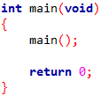
失敗的遞迴
如果遞迴程式如同右邊一樣，不給予任何終止條件，此程式將會產生執行錯誤。

Slide 20
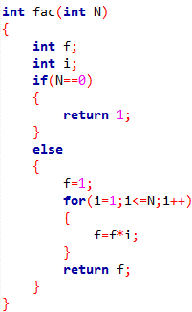
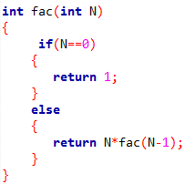
遞迴範例1
取N階乘，左邊為遞迴寫法，右邊為迴圈寫法
範例8-9
範例8-8

Slide 21
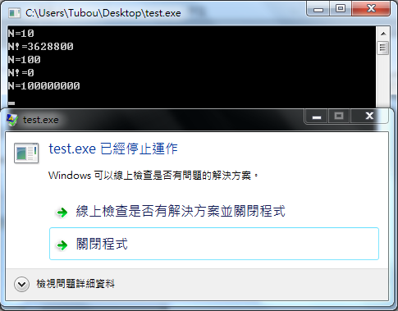

遞迴範例1(Cont.)
輸入輸出: 出現錯誤!??
在linux可能就會顯示下面訊息
也就是
“segmentation fault”

Slide 22
Why segmentation fault?
所謂segmentation是指二進位檔案內的區域，所有某種特定型別資訊被保存在裡面。
當程式在執行時，會給予一塊記憶體位置給程式做暫存用。
當你的data存取到不屬於他的區段時就會產生錯誤。
在上面範例中是因為輸入值過大造成過多的遞迴次數，使得本身的記憶體區段不夠用，而存取到別的區段造成錯誤。
0x00020FF
0x0002000
?
0x00019FF
DATA
0x0001800
0x00016FF
0x0001600

Slide 23
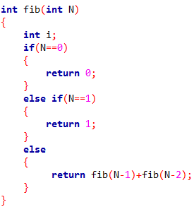
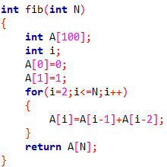
遞迴範例2
以fibonacci數列做範例，左邊為遞迴寫法，右邊為迴圈寫法
範例8-10
範例8-11

Slide 24
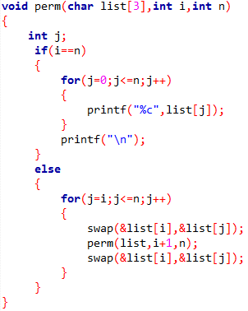
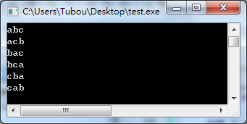
遞迴範例3
範例8-12
這個範例是將字串所有的排列組合印出。
list[]=“abc”,i=0,n=2
輸出如下:

Slide 25
經典範例-河內塔
有3根棍子，n個圓盤，每個圓盤大小都不一樣，一開始圓盤全部放在最左邊，從上到下為小到大，最終需將全部圓盤移動到最右邊，計算總共移動次數。
移動條件：一次移動一個，大圓盤不能在小圓盤上。
A
B
C

Slide 26
經典範例-河內塔(Cont.)
在這裡以三個圓盤做動畫範例
A
B
C
共移動七次

Slide 27
經典範例-河內塔(Cont.)
如何用遞迴?
Step1:把較小兩個從A移動到B。
Step2:把最大的從A移動到C。
Step3:把較小兩個從B移動到C。

Slide 28
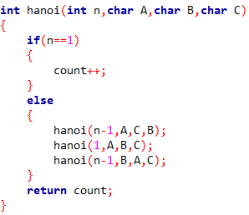
經典範例-河內塔(Cont.)
範例8-13
範例程式將移動次數紀錄下來。
Step1:把較小n-1個從A移動到B。
Step2:把最大的從A移動到C。
Step3:把較小n-1個從B移動到C。
step1
step2
step3

Slide 29
Modular Programming

Slide 30
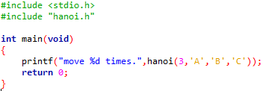
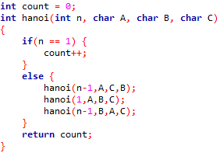

main.c
範例8-14
hanoi.c
當程式越寫越大的時候，我們會希望程式能夠模組化，最基本的就是把一些function抽出來放在另外一個檔案裡面。
並使用一個header file讓其他檔案要使用該function的時候可以include它。
左邊為一個基本的範例。
hanoi.h

Slide 31
main.c
範例8-14
hanoi.c
此範例是由範例8-13修改的，執行結果同範例8-13。
此範例單純將本來範例8-13的一個檔案分成三個。
hanoi這個function的宣告在hanoi.h裡面，所以main.c需要在最前面的地方include hanoi.h才可以使用它。
hanoi.h

Slide 32
main.c
範例8-14
hanoi.c
由於在多檔案的project中，可能會有多個檔案同時include到同一個header檔。
在hanoi.h最前面的兩行(註1)是告訴compiler不要重覆include到同一個檔案。
請記得在最後面加上#endif。
hanoi.h

Slide 33
main.c
範例8-14
我們提供的範例code是用code::blocks的project做範例，所以將此project打開就可以直接做編譯及執行。Windows其餘的程式編輯軟體也都是使用類似的方式。
而使用指令列或linux相關OS，需要使用下面的指令做編譯。
其餘細節會另外做補充。
hanoi.c
gcc main.c hanoi.c hanoi.h
hanoi.h

Slide 34
註1－引用防護
在開發 C 語言專案時，我們通常在每一個標頭檔(header file)的開始與結尾，使用 #ifndef #define #endif 的方式防止重複引用(include)。
在某些 C 語言編譯器中，提供了 #pragma once 這樣的編譯指引，可以避免冗長的引用防護撰寫語法。
參考資料：http://ccckmit.wikidot.com/cp:includeguard

Slide 35
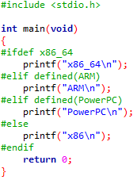
條件編譯
範例8-15
當你所編譯的程式需要在不同的平台或不同的OS上編譯，這時候就需要使用旗標(flags)來達到條件編譯。
左邊為簡單的範例。
當編譯的時候加上-Dx86_64的時候，輸出會是x86_64。
同理，編譯的flags就是-D後面接define的名稱。
Code::blocks的設定方式會在appendix說明。
例：gcc 8-15.c –DARM

Slide 36
Appendix

Slide 37
pragma
一個編譯程式定向(pragma)是由程式師嵌入於原始程式碼(source code)的資料，以告知編譯器應當如何編譯，其他原始程式碼則告知編譯器應當編譯什麼。
不同的編譯器(compiler)會有不同的pragma實作。
以下簡介如何在Code Block裡面設定編譯旗標。
參考資料：http://zh.wikipedia.org/wiki/%E7%B7%A8%E8%AD%AF%E7%A8%8B%E5%BC%8F%E5%AE%9A%E5%90%91

Slide 38
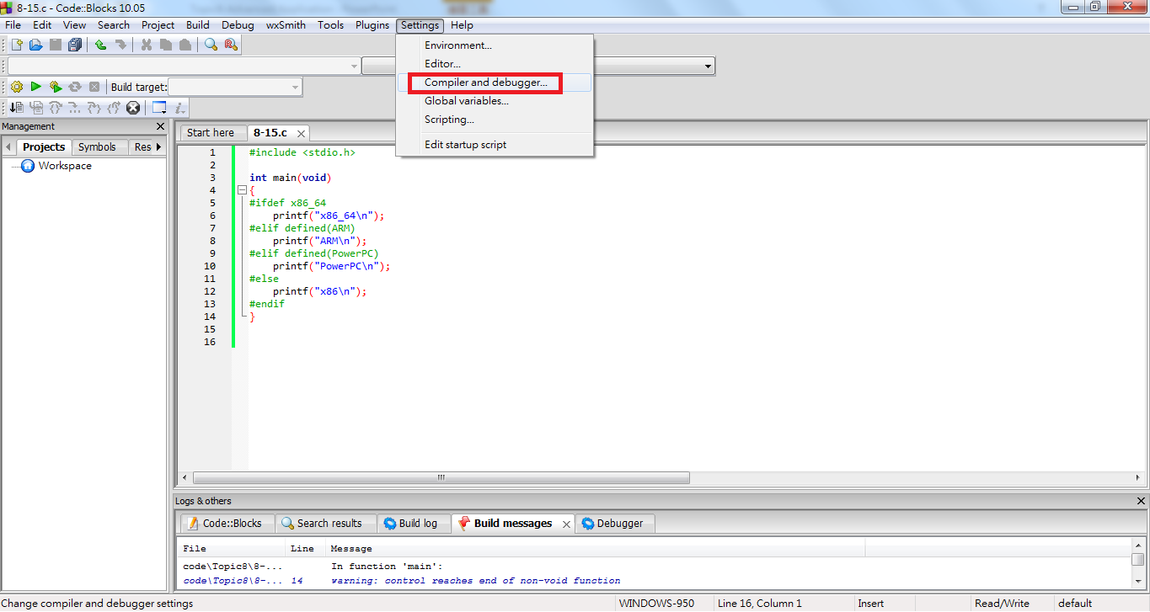
設定compile的旗標(flags)
step1(以範例8-15為例)

Slide 39
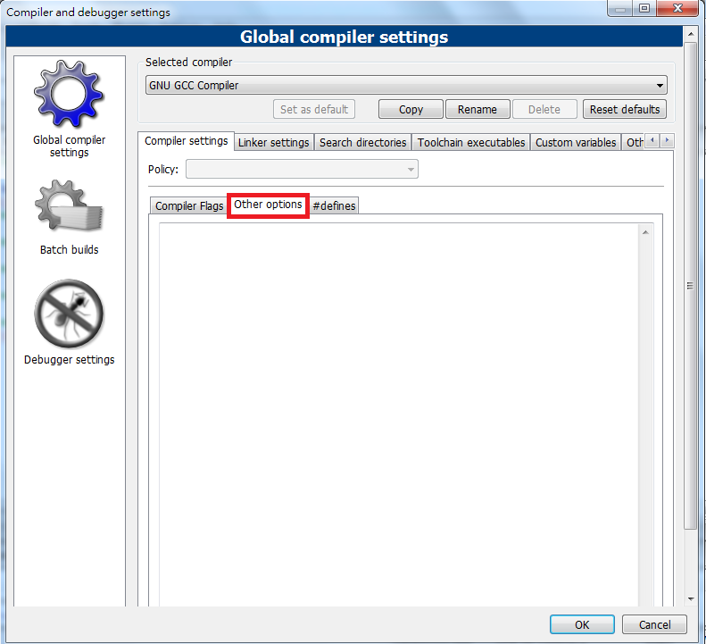
設定compile的旗標(flags)
step2

Slide 40
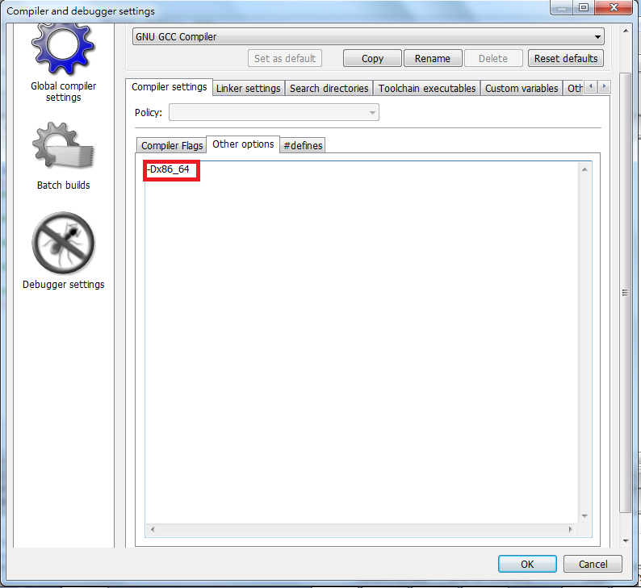
設定compile的旗標(flags)
step3

Slide 41
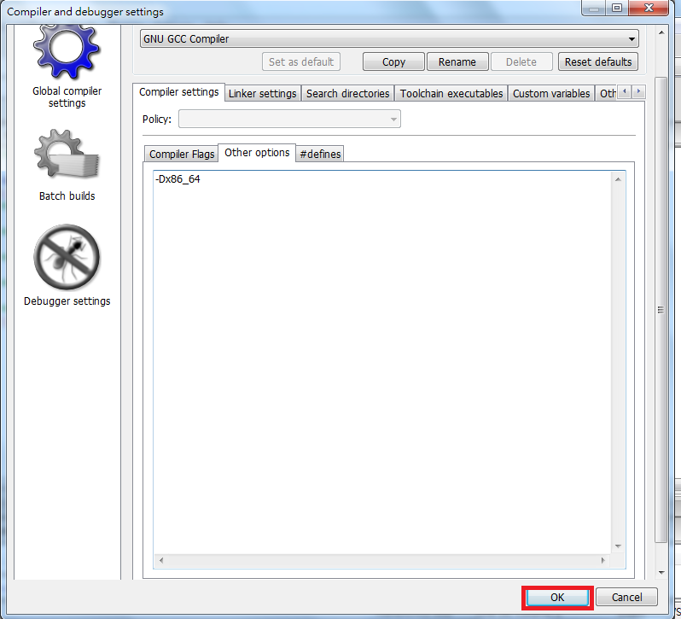
設定compile的旗標(flags)
step4

Slide 42
設定compile的旗標(flags)
step5
編譯&執行

Slide 43
Standard library補充(stdio.h)
int remove(const char∗ ﬁlename)
  移除檔案
int rename(const char∗ oldname,const char∗ newname)
  修改檔案名稱
FILE∗ tmpﬁle(void)
  建立一個暫存檔，其模式是wb+
char∗ tmpnam(char s[L_tmpnam])
  建立一個暫存名稱

Slide 44
Standard library補充(ctype.h)
isalnum(c)─判斷isalpha(c) || isdigit (c)
iscntrl (c)─判斷是否為control characters
isdigit (c)─判斷是否為數字字元
isprint (c)─判斷是否為可印出字元(包含空格)
ispunct(c)─判斷是否為標點符號
isspace(c)─判斷是否為空格、tab或換行
返回值非0為True，返回值為0則為False。

Slide 45
Standard library補充(stdlib.h)
void∗ bsearch ( const void∗ key , const void∗ base , size _t n, size _t size , int (∗cmp ) ( const void∗ keyval , const void∗ datum ) );
  二元搜尋，base為欲搜尋之字元集合之指標，key為被搜尋之字串或數列之指標。

Slide 46
Standard library補充(assert.h)
void assert(int expression)
  用於對程式是否繼續執行做判斷，避免程式的參數或指標等被惡意修改造成程式出錯。

Slide 47
Standard library補充(assert.h)
clock_t clock()─回傳cpu時間。
time_t time(time_t ∗ tp)─回傳從1970/1/1到現在的秒數時間。
double difftime(time_t t1,time_t t2)─計算時間差。
char∗ asctime(const struct tm∗ tp)─用字串格式顯示時間。

Slide 48
gcc定義好的macro
__FILE__：印出檔案路徑及名稱
__LINE__：印出當前source code位置的行數。
__func__：印出當前在哪個function裡面。
__DATE__：印出編譯時的日期。
__TIME__：印出編譯時的時間。
__VERSION__：印出編譯的gcc版本
請注意大小寫。

